Slide 1
Минеральное питание растений
Автор учитель биологии
Малышева Алина Денисовна

Slide 2
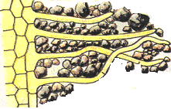
Проверка знаний:
Какие функции выполняет корень?
Что такое корневой волосок?
Какую функцию он выполняет?
В какой зоне корня они расположены?
Какие минеральные вещества вам известны?

Slide 3
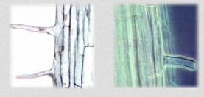
Зоны корня

Slide 4
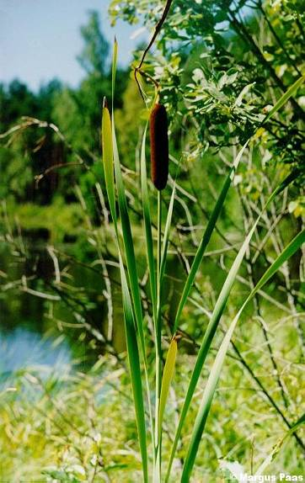
А какие вещества необходимы растению?
Какие части растения обеспечивают поступление этих веществ в организм?

Slide 5
Основные вещества растений
Вещества растений
минеральные вещества
органические вещества
вода
соли
жиры
белки
углеводы
витамины

Slide 6
Почвенное питание растений
связано с поглощением воды и минеральных веществ с помощью корневых волосков зоны всасывания корня.
Вода, минеральные вещества → корневые волоски→ клетки корня→ сосуды корня→ сосуды стебля→ сосуды листа→ клетки листа

Slide 7
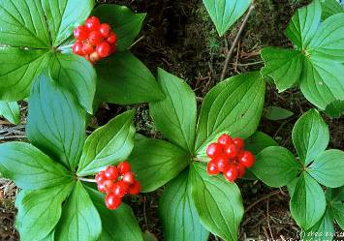
Необходимы в больших количествах:
K - калий , N - азот,
P – фосфор
N – рост растений
K - отток органических
веществ к корням
P – цветение и созревание
плодов

Slide 8
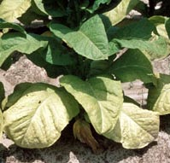
Значение элементов питания
Азот
Для роста растения
Пожелтевшие нижние листья
у табака — признак
недостатка азота.

Slide 9
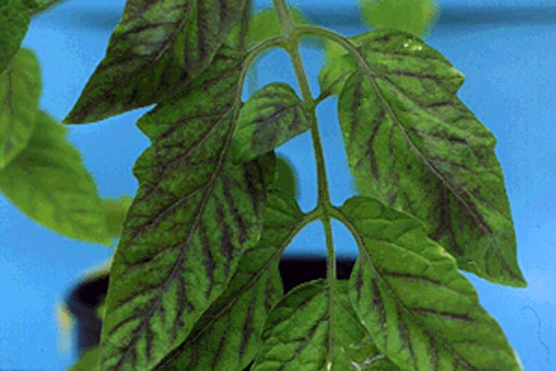
Значение элементов питания
Фосфор
Ускорение развития и плодоношения
Усиление роста
корней
Повышение зимостойкости
Признаки недостатка
фосфора на листьях томата.

Slide 10
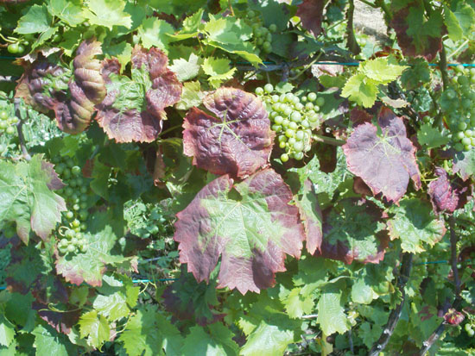
Значение элементов питания
Калий
Поддерживает водный режим
Повышает морозо - и засухоустойчивость.
Снижение поражаемости заболеваниями.
Недостаток калия – появление бурых пятен на листьях, отмирание листвы

Slide 11
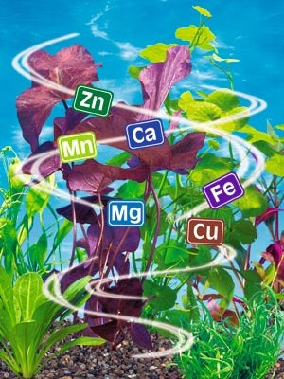
Выводы:
Таким образом, мы узнали, что почвенное питание существует и имеет для растений важное значение.
Больше всего растению нужны азот, калий и фосфор. Если растение не получает хотя бы одно из нужных веществ, то его процессы жизнедеятельности резко нарушаются.

Slide 12
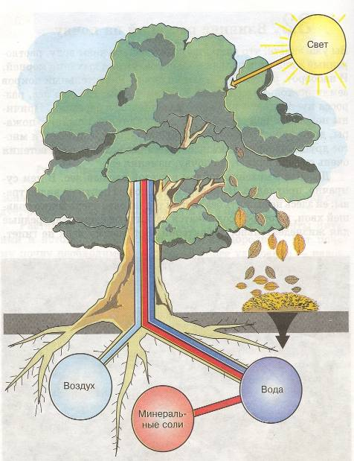
Каков механизм поступления минеральных веществ в растение?

Slide 13
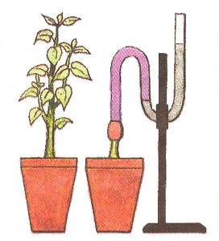
У растения срезают стебель и на пенёк надевают резиновую трубку, которая соединяет его со стеклянной трубкой. При поливе тёплой водой, вода в трубке поднимается и выливается из трубки. При поливе холодной водой, вода из трубки не вытекает.
Явление корневого давления подтверждает следующий опыт:
Вывод:
поглощение воды корнем зависит от температуры воды.

Slide 14
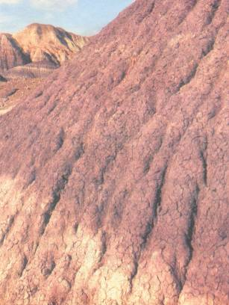
Почва – это верхний слой земли, обладающий плодородием.
Почва – основной источник минерального питания растений
Плодородие – способность почвы обеспечивать растения питательными веществами и водой.

Slide 15
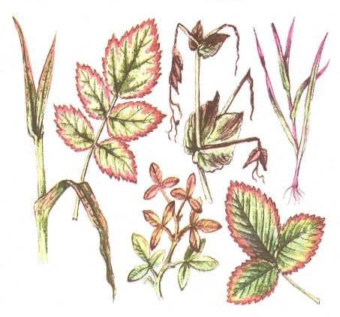
Отсутствие тех или иных минеральных веществ в почве обязательно сказывается на нормальном росте и развитии растений.
Почва постепенно истощается!

Slide 16
«Классификация удобрений»
Удобрения
органические
минеральные
торф
азотные
калийные
навоз
перегной
микроудобрения
фосфорные

Slide 17
В конце §15, стр.85.
Ответьте на вопросы:

Slide 18
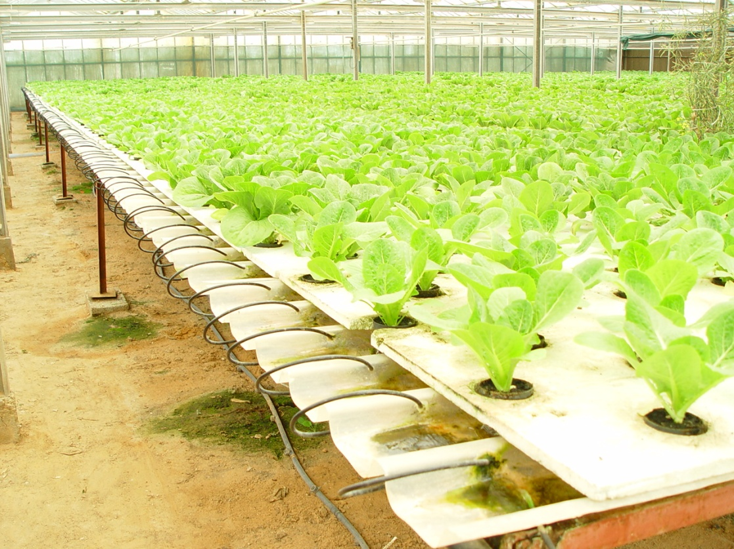
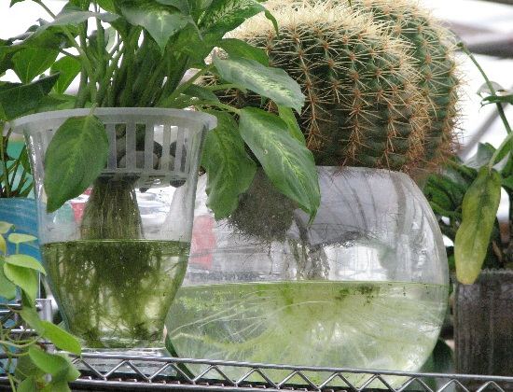
это способ выращивания растений без почвы.
Гидропоника, аэропоника?
Стр. 87

Slide 19
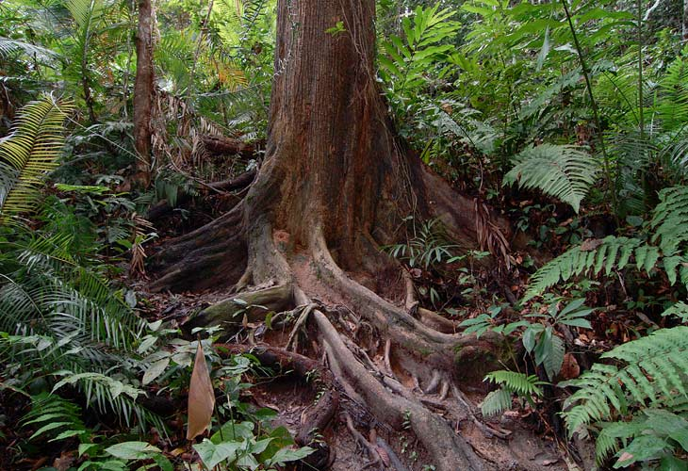
Домашнее задание
Изучить §15, устно ответить на вопросы после параграфа. Записи в тетради учить.

Slide 20
Минеральное питание растений
Автор учитель биологии
Малышева Алина Денисовна

